Slide 1
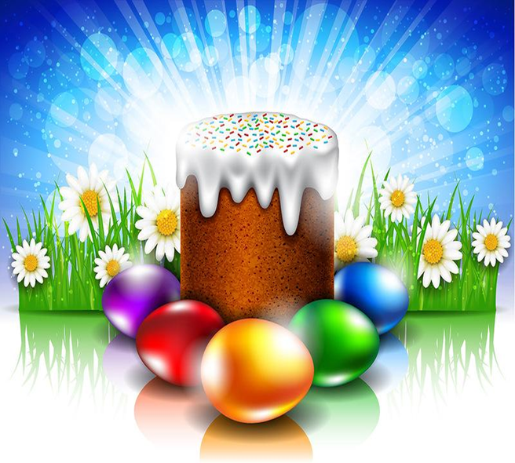
Учимся поэтапно рисовать кулич и яйца к Пасхе
Выполнила: Учитель начальных классов
Каспирович Полина Олеговна

Slide 2
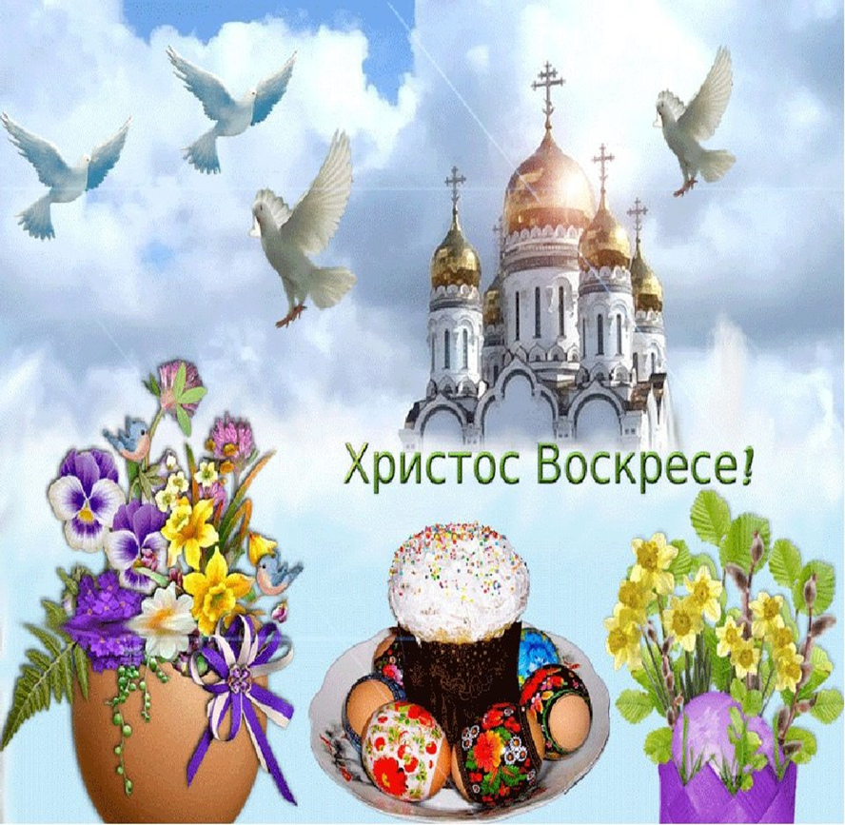
Праздник Пасха
Пасха или Воскресение Христово — один из величайших праздников для православных христиан.

Slide 3
О символах Пасхи
Таких символов существует несколько, и в разных странах они могут отличаться, но основные из них — куличи, яйца, венок, огонь.
Пасхальные куличи — вкусный праздничный хлеб с изюмом, цукатами и прочими вкусностями. Он символизирует самого Иисуса, его плоть.
Яйца — символ плодородия. Их на Пасху красят и расписывают.
Также существует веселая традиция “христосоваться”, то есть биться яйцами. Чье яйцо останется целым, тот и победил.
Венок — символ вечной жизни, поскольку он круглый, а значит не имеет ни начала ни конца.
Огонь — еще один символ жизни, без которого тяжело представить себе жизнь на земле, ведь он согревает, помогает готовить пищу.

Slide 4
Выполнение работы
Для работы нам понадобится: простой карандаш, ластик, краски акварель/гуашь.

Slide 5
Нарисуйте прямоугольник

Slide 6
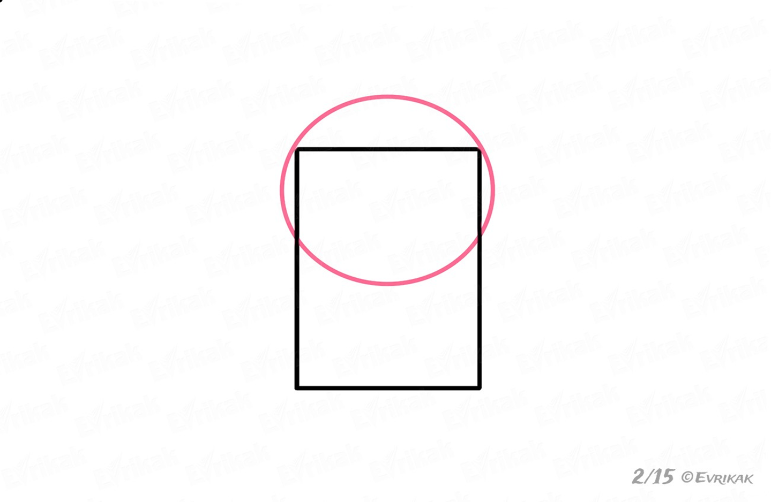
Далее рисуем круг

Slide 7
Сотрите лишние линии, чтобы получилось очертание кулича с округлым верхом.

Slide 9
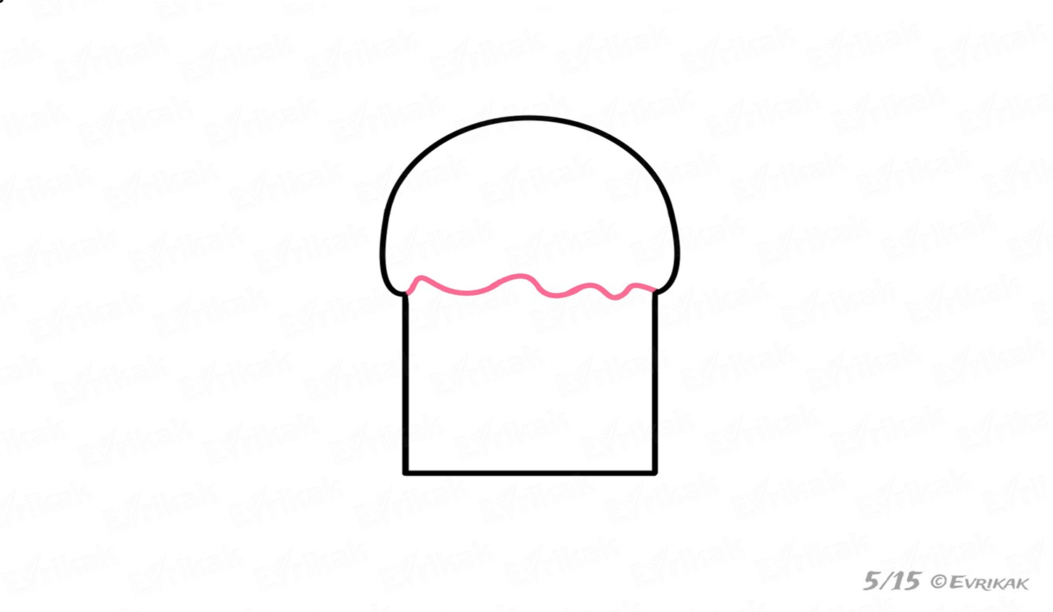
Отделите верхушку волнистой линией.

Slide 10
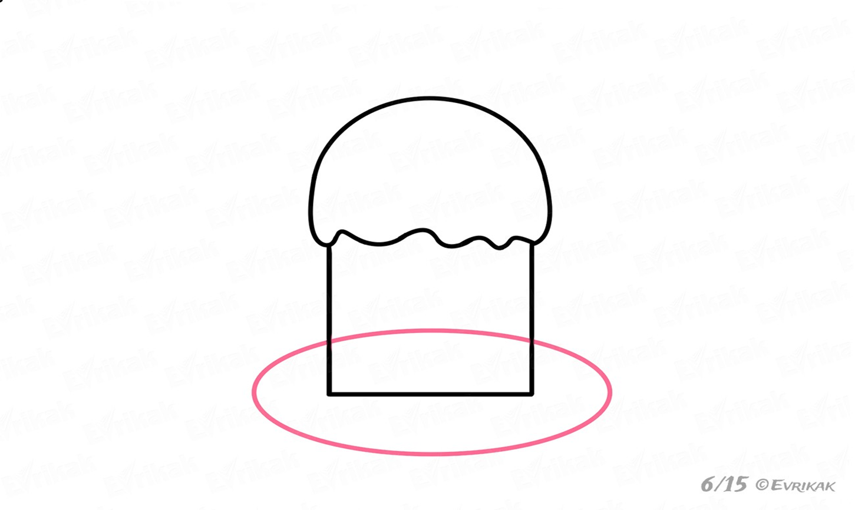
Куличик рисуем на тарелке. Изобразите снизу лежащий овал.

Slide 11
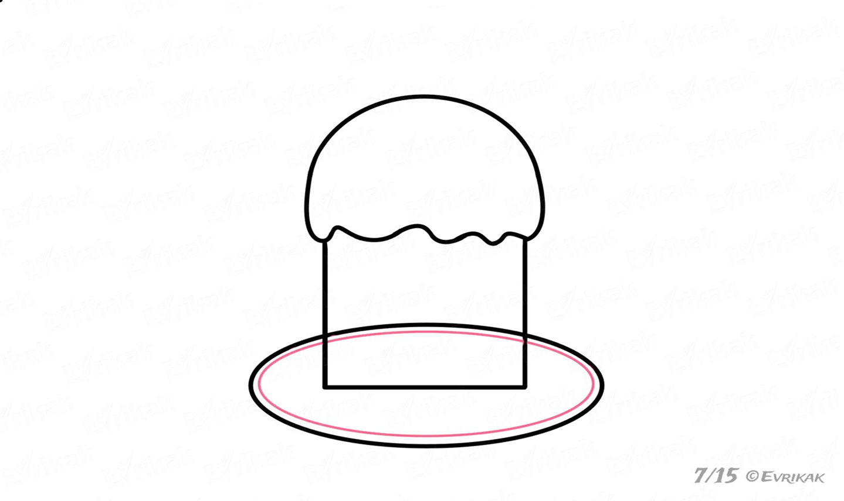
Нарисуйте ободок в виде меньшего овала внутри.

Slide 12
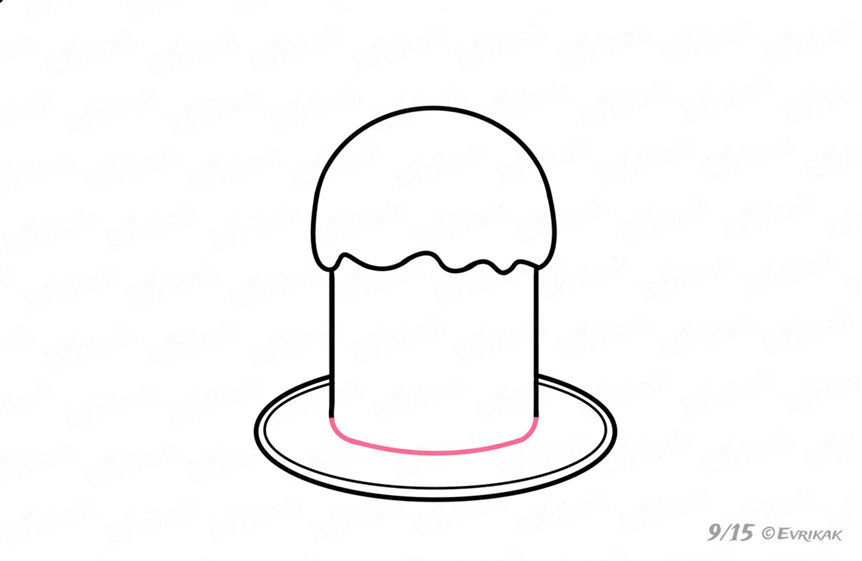

Slide 13
Изображаем посыпку

Slide 14
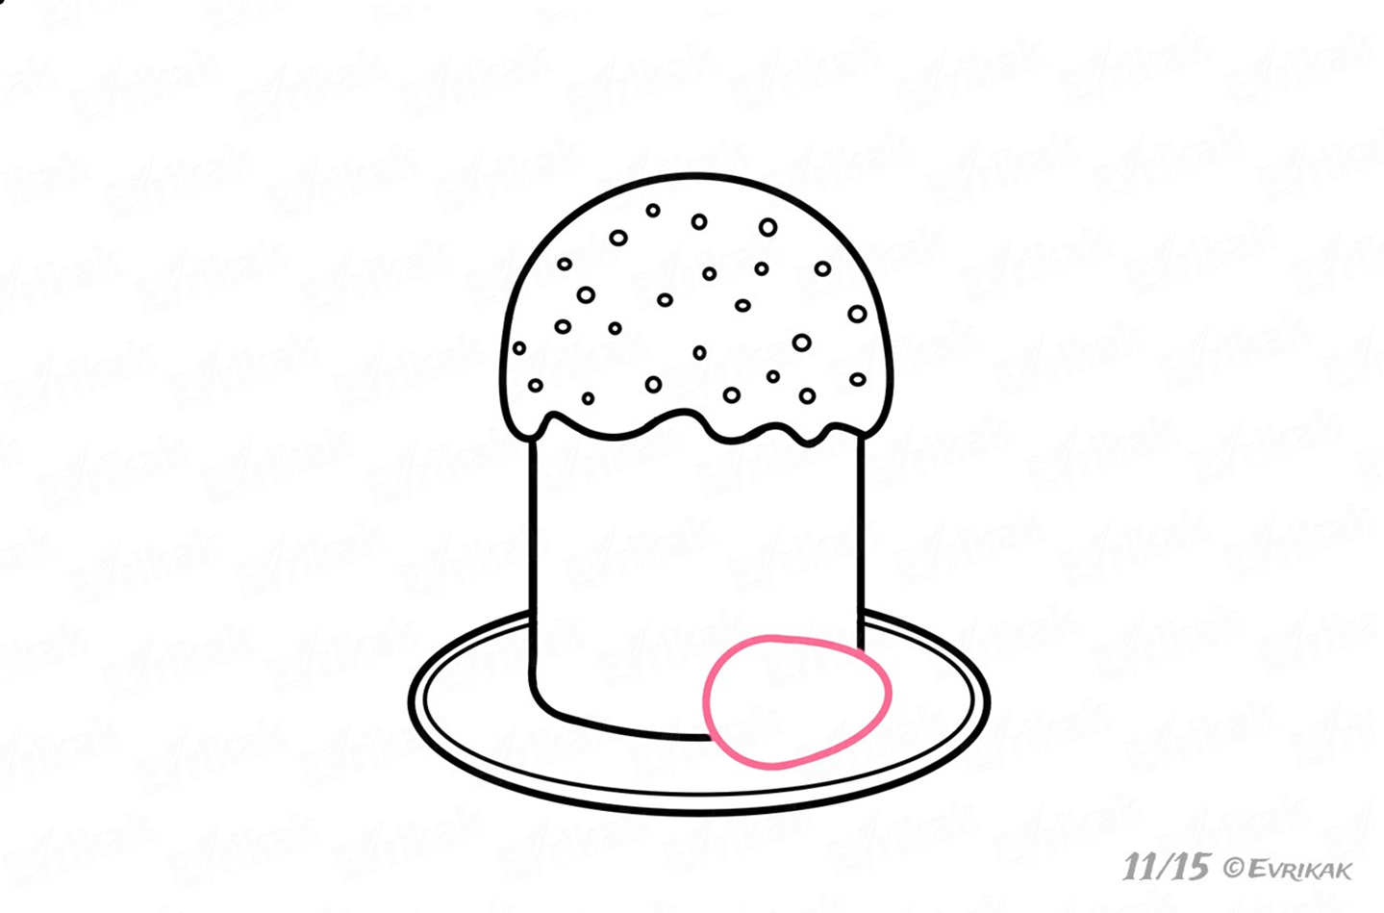
Рисуем пасхальные яйца

Slide 15
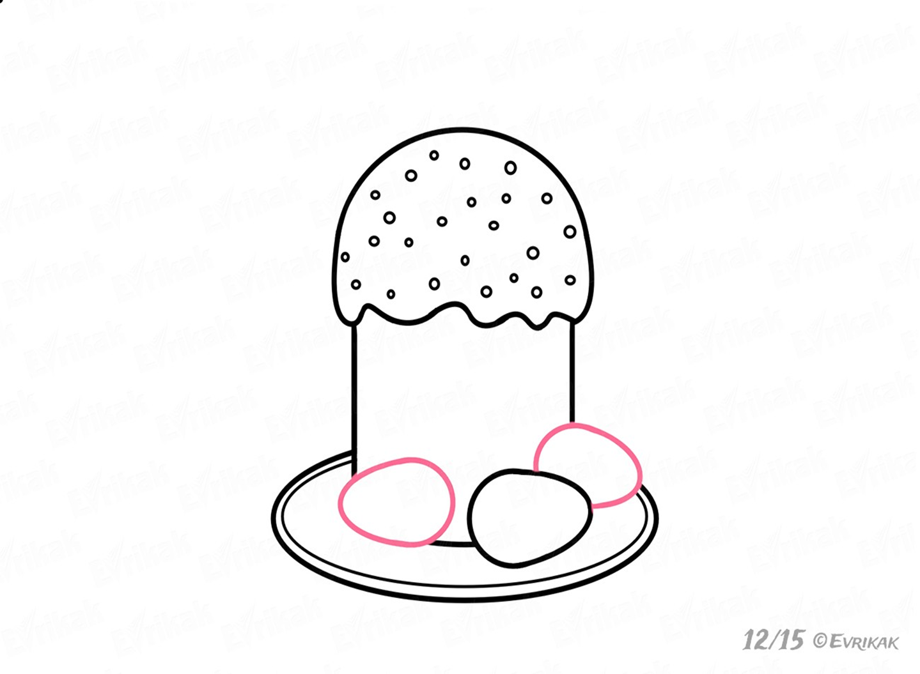

Slide 16
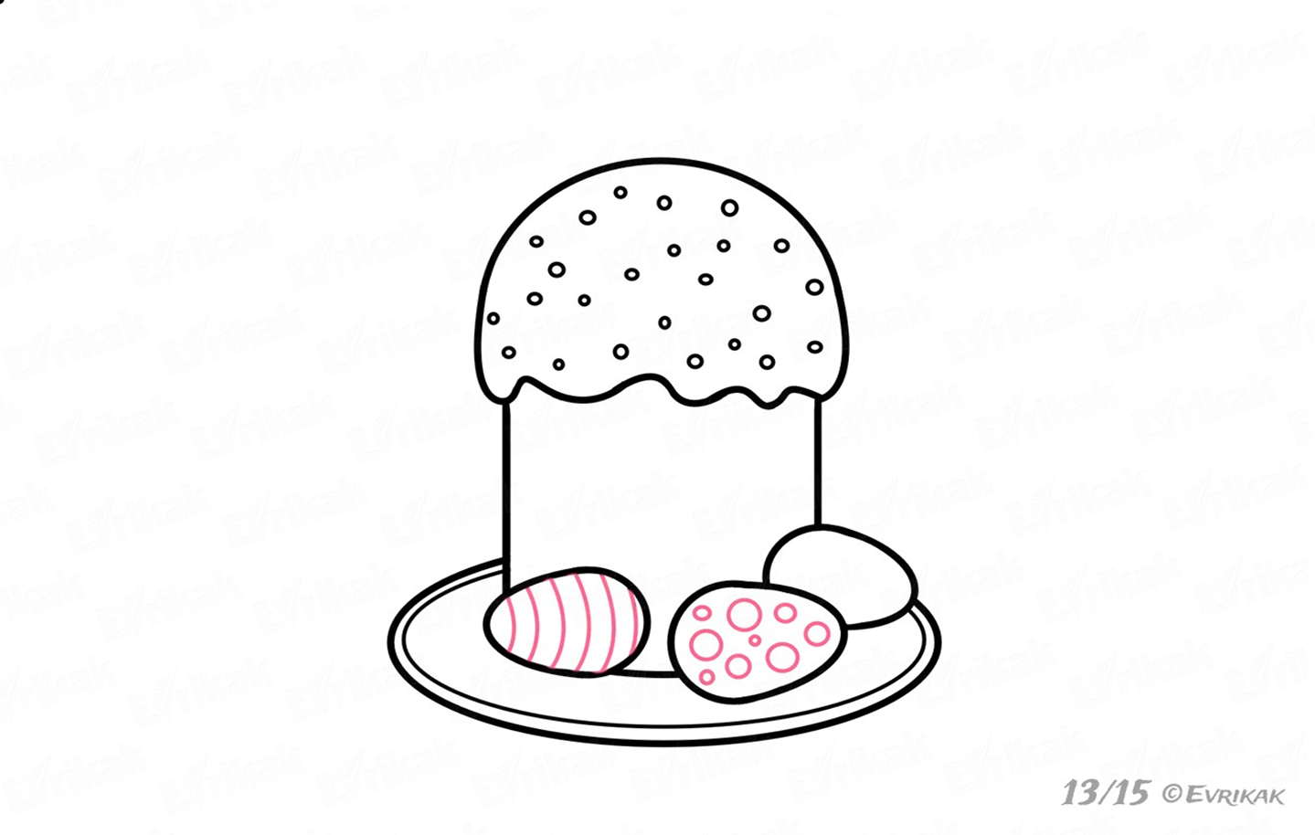
Украсьте яйца узорами

Slide 17
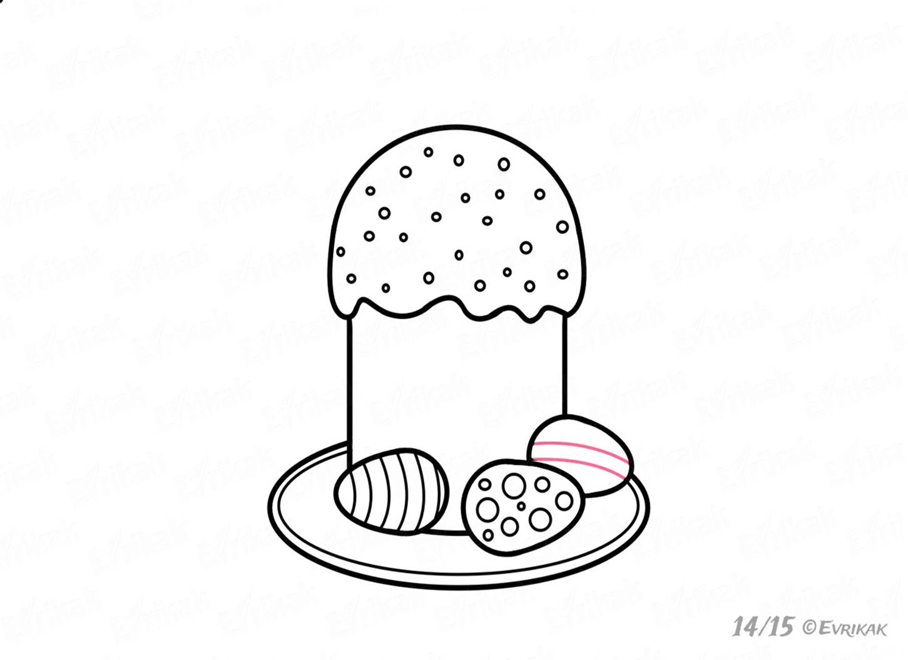

Slide 18
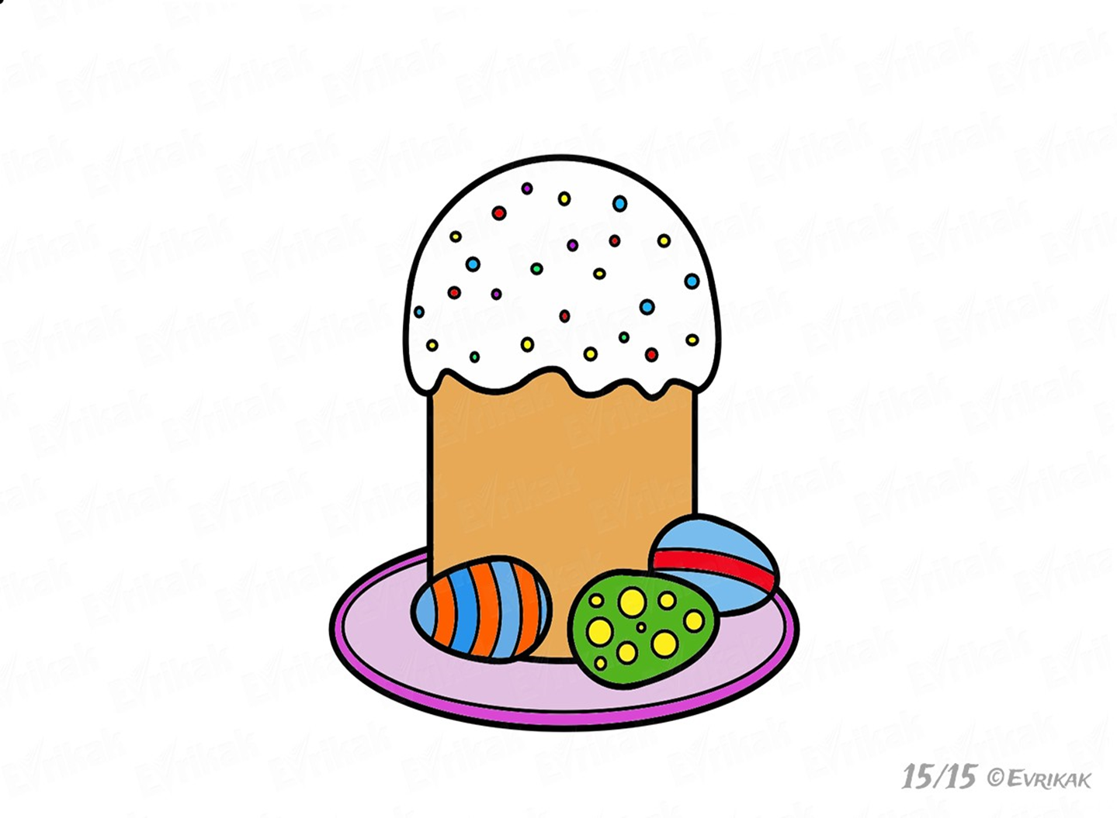
Раскрась наш рисунок красками

